Slide 1






UBND PHƯỜNG HƯNG ĐẠO
TRƯỜNG TIỂU HỌC HƯNG ĐẠO
Giáo viên: Đào Thị Hằng
Lớp: 2A5

Slide 2





Slide 3







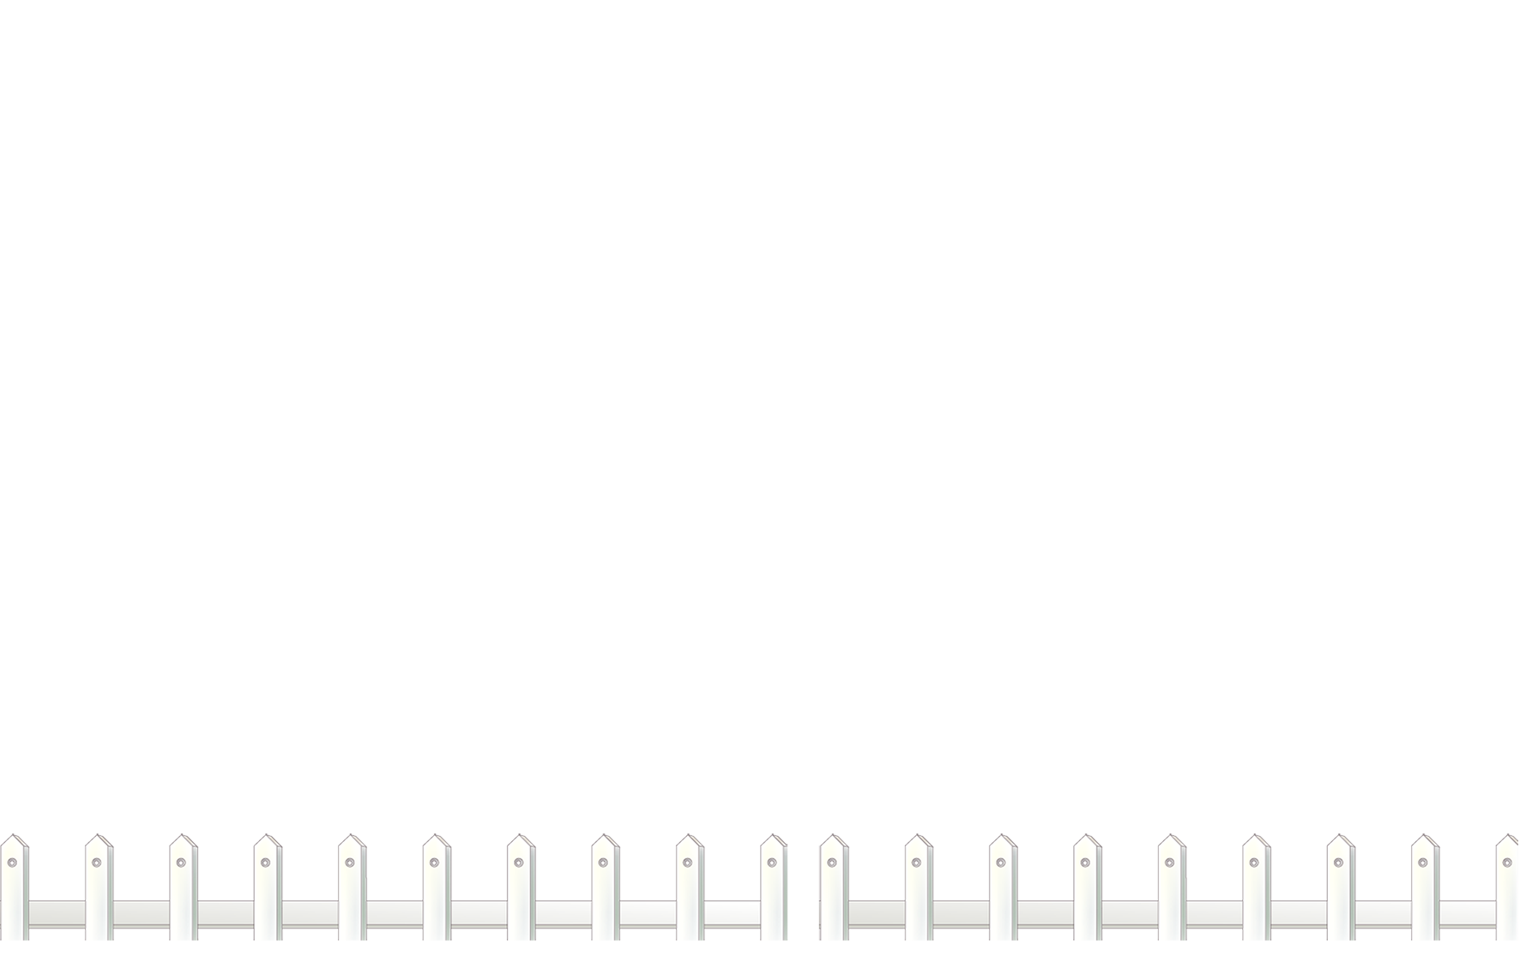
Hoa Mặt Trời

Slide 4

2 x 3 = ?
A
B
C
D
6
4
2
8
Notes:
Bấm vào bông hoa đáp án

Slide 5
2 x 6 = ?
A
B
C
D
8
12
10
20

Slide 6
2 x 5 = 11 . Đúng hay sai?
A
B
Đúng
Sai
Sai

Slide 7
2 x 10 = ?
A
B
C
D
12
18
10
20

Slide 8







BẢNG NHÂN 2
BẢNG NHÂN 2
BÀI 39
BÀI 39

Slide 9



Slide 10


1
Số?
a)
X | 2 | 2 | 2 | 2 | 2 | 2
Số chia | 1 | 3 | 5 | 6 | 9 | 10
 | 2 | ? | ? | ? | ?
6
10
12
18
20
2 X 3 = 6

Slide 11
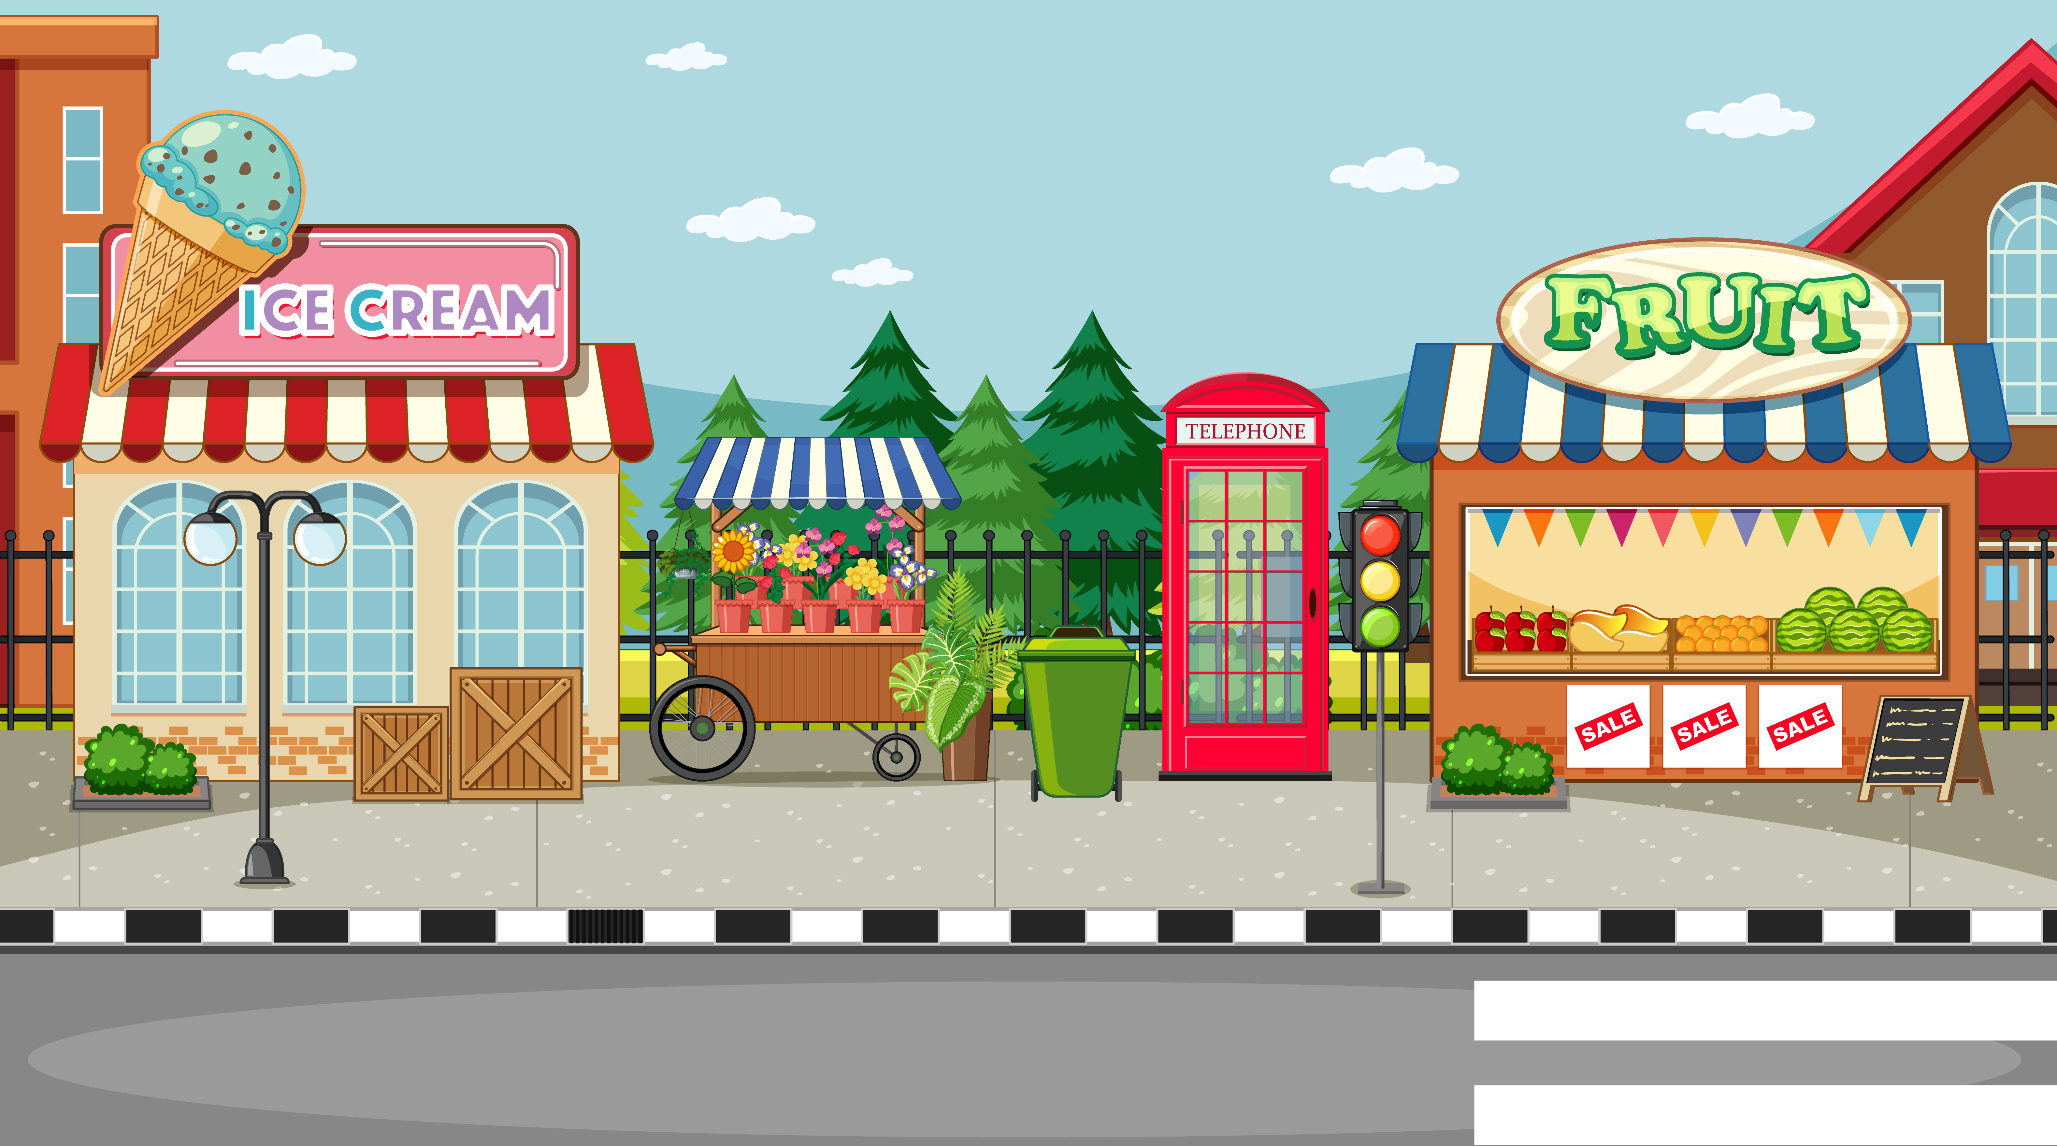


b)
10
?
?
14
- 8
X 7
X 5
2
2
?

Slide 12


2
Đếm thêm 2 rồi nêu số còn thiếu
6
?
8
10
?
4
2
12
?
14
?
16
18
?
20

Slide 13


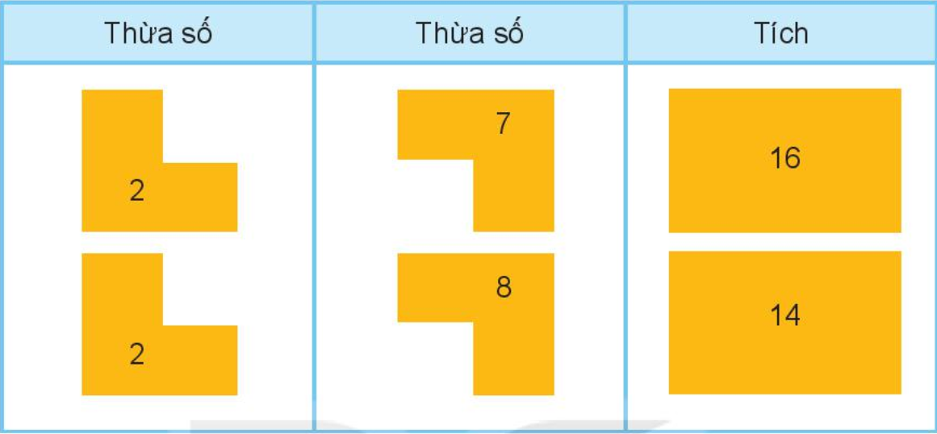


Từ các thừa số và tích dưới đây, em hãy lập các phép nhân thích hợp
2 x 7 =
2 x 8 =
14
16
?
?

Slide 14
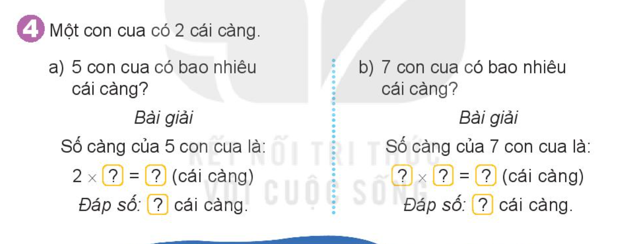
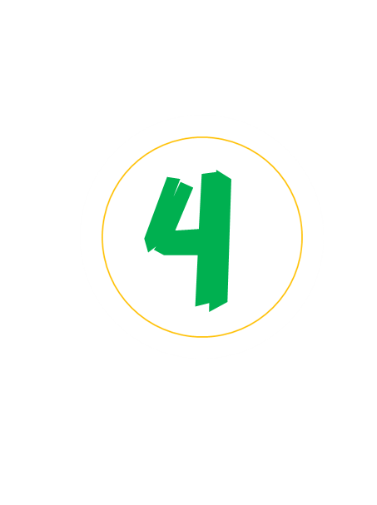

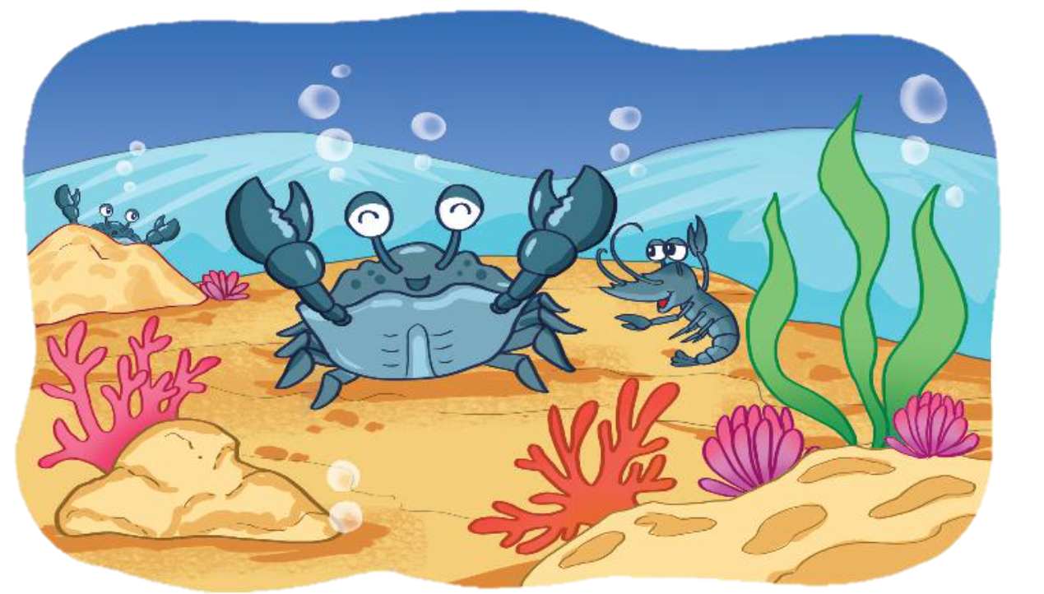
Một con cua có 2 cái càng.
a) 5 con cua có bao nhiêu cái càng?
Số cái càng của 5 con cua là:
2 x = (cái càng)
Đáp số: cái càng.
5
?
10
?
10
?

Slide 15
VẬN
DỤNG
Tiệm Bánh
Donut

Slide 16
Một con cua có 2 cái càng.
b) 7 con cua có bao nhiêu cái càng?
Số cái càng của 7 con cua là:
x = (cái càng)
Đáp số: cái càng.
?
?
?
7
14
2
?
14

Slide 17


